Slide 1
Discapacidad Visual
Tecnología Asistencial
Vicenta.Avila@uv.es

Slide 2
Tecnología Asistencial para la Visión
Factores para determinar la tecnología más adecuada.
Tiflotecnología.
TA para personas con Baja Visión.
TA para personas con Ceguera.

Slide 3
Diseño universal
Productos y entornos que sean utilizables por todas las personas sin recurrir a adaptaciones o diseños especializados. Las barreras digitales son difíciles de percibir.
Uso equitativo.
Flexibilidad
Uso simple e intuitivo.
Información perceptible.
Tolerancia al error.
Esfuerzo físico bajo.
Tamaño y espacio para el acceso y uso.

Slide 4
Factores para determinar tecnología más adecuada.
Funcionalidad de la visión.
Resto visual.
Habilidades.
Características personales y contextuales.

Slide 5
Tiflotecnología
Tiflotecnología: dispositivos y programas específicamente diseñados para hacer accesible a las personas con DV la tecnología de la información.

Slide 6
TA para personas con Baja Visión
Objetivo: optimización del resto visual mediante ampliación de imágenes y adaptación de parámetros visuales.
Mediante:
Ampliando el tamaño de cada objeto
Disminuyendo la distancia para ver el objeto
Manipulación digital de parámetros visuales

Slide 7
Baja Visión_Baja Tecnología
Juguetes y áreas de Juego Adaptadas
Juguetes con luz y sonido…
Adaptación de Textos
Macrotipos
Ayudas ópticas
Ayudas ergonómicas
Gafas, lupas, telescopios…
Atriles, flexos.
Papel pauta

Slide 8
Baja Visión_Media y alta tecnología
MEDIA TECNOLOGÍA
Lupas televisión
ALTA TECNOLOGÍA
Magnificadores de pantalla comerciales.
Accesibilidad de Windows (vista).
Lupas APP

Slide 9
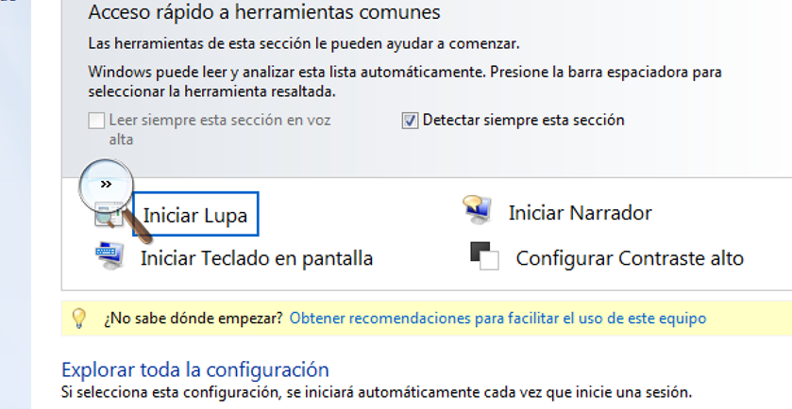
Elementos de acceso al ordenador para personas con Baja visión
Lupa Windows
ZoomText

Slide 10
Ceguera_Baja Tecnología
Juguetes y libros con texturas diferentes
Braillin.
Material en relieve
Mapas.
Ayudas para lecto-escritura
Regleta, punzón
Maquetas.
Máquina Perkins

Slide 11
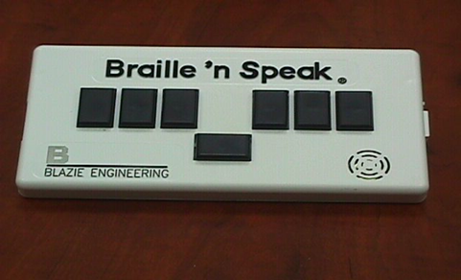
Ceguera_Media y alta tecnología
MEDIA TECNOLOGÍA
Audiolibros
Lectores de textos (OCR)
ALTA TECNOLOGÍA
Anotadores parlantes
Impresoras Braille
Línea Braille
Teclado blue type
Lector de pantalla (Jaws)
Tableta digializadora

Slide 12
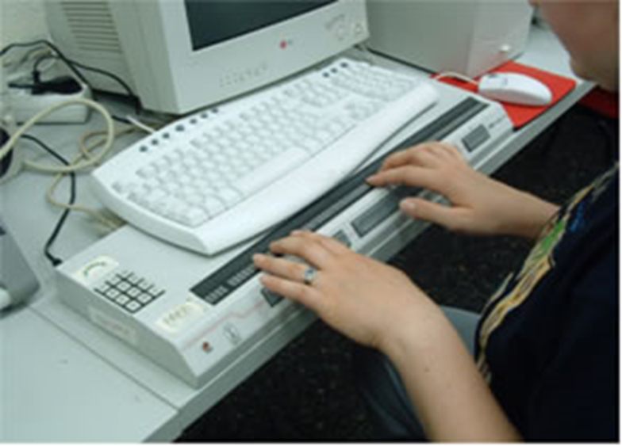
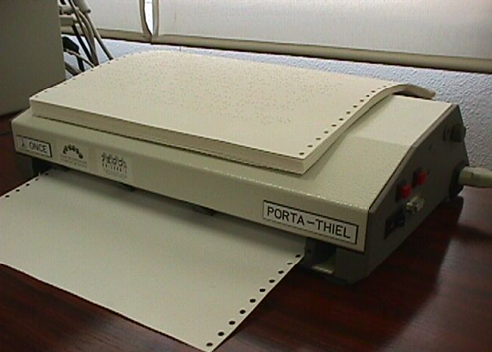
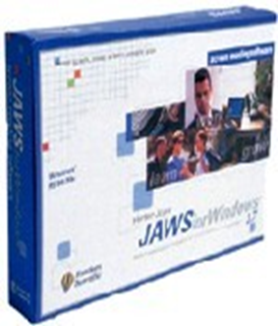
Elementos de acceso al ordenador para personas ciegas
Línea Braille

Slide 13
Otros
Materiales específicos para áreas curriculares:
Cálculo: caja aritmética.
Signografía musical braille.
Balones sonoros.

Slide 14
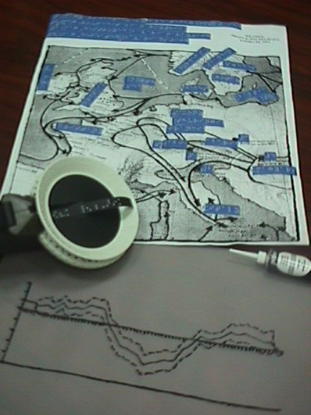
Dispositivos para adaptar material

